Slide 1

ERFA 2 FÜR BETRIEBSBEGEHRINNEN UND BETRIEBSBEGEHER
November 2024

Slide 2
ERFA 2 FÜR BETRIEBSBEGEHRINNEN UND BETRIEBSBEGEHER
VERTRAULICH
November 2024

Slide 3
KONTAKT
Bei Fragen oder im Verlauf des Erfas auf-tauchenden technischen Schwierigkeiten bitte Frau Drechsler kontaktieren:
fischer@praeq.de

Slide 4
THEMEN
Allgemeines zur präQ
17. Fortschreibung
Schallpegelmessgeräte
Sonstiges
Fragen und Anregungen

Slide 5
Allgemeines zur präQ

Slide 6
1. Allgemeines zur präQ
Die Begutachtung durch die DAkkS fand am 03. und 04. April 2024 statt.
Wir erhielten 4 Abweichungen, eine davon kritisch. Bei den Abweichungen handelte es sich vornehmlich um Formulierungsfragen und Begrifflichkeiten und betraf dieses Mal weder das Kompetenzmanagement noch die Betriebsbegehung.

Slide 7
1. Allgemeines zur präQ
Das Witness-Audit für die Hörakustik und Augenoptik fand Anfang Juli statt. Es gab keine Abweichungen und der Begutachter lobte die Kompetenz des Betriebs-begehers.

Slide 8
1. Allgemeines zur präQ
In den vergangenen zwei Jahren fanden viele Re-Prä-qualifizierungen statt, weshalb in diesem Jahr sehr viel mehr Überwachungen mit Dokumentenprüfung oder Betriebsbegehung im Vordergrund standen. Ähnliches ist auch für das kommende Jahr zu erwarten.
2023 wurden insgesamt ungefähr 1500 Betriebsbegehungen durchgeführt, davon ca. 370 Überwachungsbegehungen. Dieses Jahr waren es mit Stand vom 12.11.2024 ca. 615 Überwachungsbegehungen und über 1000 Dokumentenprüfungen.

Slide 9
2. 17. Fortschreibung

Slide 10
2. 17. Fortschreibung
Die Empfehlungen des GKV-Spitzenverbandes gemäß § 126 Absatz 1 Satz 3 SGB V für eine einheitliche Anwendung der Anforderungen zur ausreichenden, zweckmäßigen und funktionsgerechten Herstellung, Abgabe und Anpassung von Hilfsmitteln wurden am 26. Februar 2024 zum 17. Mal fortgeschrieben.
Sie traten am 15. Mai 2024 in Kraft.

Slide 11
2. 17. Fortschreibung
Anlass der 17. Fortschreibung war vorwiegend das Bestreben, das Präqualifizierungsverfahren zu entbüro-kratisieren, was zunehmend von den Krankenkassen und den Leistungserbringern gefordert wurde. Grundlage ist unter anderem das Eckpunktepapier des BMG zum Bürokratieabbau im Gesundheitswesen vom 30.09.2023.

Slide 12
2. 17. Fortschreibung
Die für unsere Versorgungsbereiche relevanten Änderungen beziehen sich im Wesentlichen NICHT auf die räumliche und sachliche Ausstattung, was bedeutet, dass die bei der Betriebsbegehung zu prüfenden Kriterien von den Änderungen unberührt bleiben.

Slide 13
2. 17. Fortschreibung
Unter anderem wurden neue (die präQ nicht betreffende) Versorgungsbereiche geschaffen, wie Adapationshilfen und Hilfsmittel zum Glucosemanagement.
Auch bekamen die Hausnotrufsysteme einen eigenen Versorgungsbereich.

Slide 14
2. 17. Fortschreibung
Änderungen gab es bei den beruflichen Anforderungen an die fachliche Leitung, was in unserem Fall nur Betriebe betrifft, die nicht handwerklich tätig sind, z. B. Betriebe, die nur Signalanlagen für Gehörlose an Versicherte abgeben.

Slide 15
2. 17. Fortschreibung
Der Versorgungsbereich 16B Signalanlagen für Gehörlose wurde in die Produktgruppe 13 „Hörhilfen“ umgruppiert. Die neue Bezeichnung ist: 13B18.
Der VB 16B entfällt.
Der Versorgungsbereich 13A wurde um die Produktgruppe 13.99.04 reduziert und änderte sich in 13A18.

Slide 16
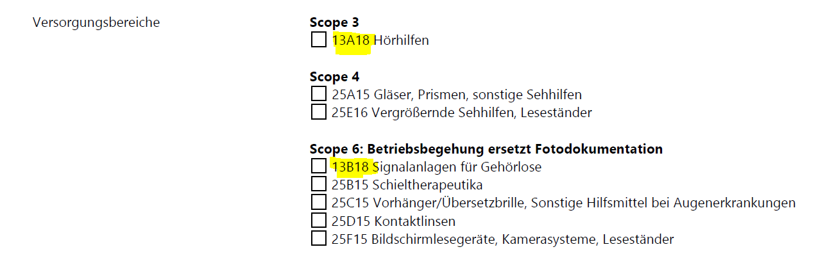
2. 17. Fortschreibung

Slide 17
2. 17. Fortschreibung
Die Forderung „Auszug aus dem Gewerbezentralregister nach § 150 GewO“ zum Nachweis der Erfüllung der gewerberechtlichen Voraussetzungen entfällt.
Es wurde erkannt, dass die Vertragskontrolle bezüglich Regelungen zum Sozialversicherungsbetrug gemäß § 127 Abs. 7 Satz 1 SGB V allein den gesetzlichen Kranken-kassen obliegt, die durch vertragliche Sanktionsregeln entsprechende Handlungsmöglichkeiten haben.

Slide 18
2. 17. Fortschreibung
Der Leistungserbringer musste bisher zu einer Anzahl an Anforderungen sogenannte Eigenerklärungen bzw. Selbstverpflichtungen abgeben und mit einer rechts-gültigen Unterschrift bestätigen. Einige dieser Eigen-erklärungen mussten zudem durch eine Beschreibung der getroffenen Maßnahmen (Kurzbeschreiben) ergänzt werden.
Nun entfällt ein Großteil dieser Eigenerklärungen und Kurzbeschreibungen.

Slide 19
2. 17. Fortschreibung
Entfall der Anforderung „Insolvenzfreiheit“.
Die Erklärung zur Insolvenzfreiheit führt nicht zu einer Qualitätsverbesserung im Sinne der gesetzlichen Regelung nach § 126 Abs. 1 Satz 3 SGB V. Sie entfaltet keine Wirkung und kann gestrichen werden.
Entfall der Anforderung „Zahlung der Steuern und Sozialversicherungsbeiträge“.

Slide 20
2. 17. Fortschreibung
Entfall der Anforderung „Beachtung des Datenschutzes“
Es wurde festgestellt, dass sich die Einhaltung der datenschutzrechtlichen Regelungen nicht im Rahmen der Präqualifizierung prüfen lassen, sondern die Überwachung der Einhaltung den entsprechenden Behörden obliegt.

Slide 21
2. 17. Fortschreibung
Entfall der Anforderung „Die Voraussetzungen nach § 128 SGB V werden eingehalten“.
Auch hier wurde festgestellt, dass sich dies nicht im Rahmen einer Präqualifizierung überprüfen lässt und andere Stellen verantwortlich sind.

Slide 22
2. 17. Fortschreibung
Entfall der Anforderung „Sicherstellung der zeitnahen Verfügbarkeit von Produkten und ggf. Zubehör sowie Ersatzteilen“.
Die Anforderung ist Bestandteil der Verträge nach § 127 Abs. 7 Satz 1 SGB V und die Vertragskontrolle obliegt allein den gesetzlichen Krankenkassen.
Hier entfällt auch die Kurzbeschreibung zu den Maßnahmen.

Slide 23
2. 17. Fortschreibung
Entfall der Anforderung „Sicherstellung der sach-gerechten Durchführung von Instandhaltungen und Reparaturen“.
Die Regelung ist Teil der Medizinproduktebetreiber-verordnung und die Einhaltung obliegt den entsprechen-den Behörden sowie den gesetzlichen Krankenkassen.
Hier entfallen die Kurzbeschreibungen.

Slide 24
2. 17. Fortschreibung
Gleiches gilt für den Entfall der Anforderung „Für wiedereinsetzbare Produkte Sicherstellung, dass bei der Aufbereitung von wiedereinsetzbaren Hilfsmitteln die medizinproduktrechtlichen Anforderungen […] beachtet werden“.
Entfall der Anforderung „Vorhaltung von Vorführ- und ggf. Testmustern (konfektionierte Produkte)“ sowie zwei weiteren, die jedoch nur im Zusammenhang mit einer reinen Vor-Ort-Versorgung beachtet werden müssen.

Slide 25
2. 17. Fortschreibung
Präzisierung der Formulierungen zur Anwesenheitspflicht der fachlichen Leitung:
Sofern die zuständige Handwerkskammer in einem Betrieb des Gesundheitshandwerks die Vakanz der fachlichen Leitung akzeptiert und schriftlich bestätigt, ist dieses von der jeweiligen Präqualifizierungsstelle anzuerkennen.
Gemäß höchstrichterlicher Rechtsprechung hat das Berufsrecht Vorrang vor dem Sozialrecht.

Slide 26
2. 17. Fortschreibung
Präzisierung der Regelung zum Entfall des Nachweises der fachlichen Qualifikation bei Vorlage des Handwerks-rolleneintrages:
Der Nachweis der beruflichen Qualifikation der fachlichen Leitung kann entfallen, wenn der Handwerksrolleneintrag die berufsrechtlich vorgesehene Betriebsleitung aufführt.
Gemäß höchstrichterlicher Rechtsprechung hat das Berufsrecht Vorrang vor dem Sozialrecht.

Slide 27
2. 17. Fortschreibung
Optionale Videodokumentation zum Nachweis der Erfüllung der räumlichen Anforderungen bei nicht-begehungspflichtigen Versorgungebereichen bzw. bei einer Überwachung ohne Betriebsbegehung
Bisher war es nur möglich, zur Fotodokumentation zum Nachweis der Erfüllung der räumlichen und sachlichen Anforderungen ergänzende Videodokumentationen vor-zulegen.
Die Leistungserbringer erhalten nun die Möglichkeit, anstelle von Fotos nur Videodokumentationen einzureichen.

Slide 28
2. 17. Fortschreibung
Kurzbeschreibungen müssen nach wie vor zu folgender Anforderung eingereicht werden:
Lagermöglichkeit unter Umgebungsbedingungen gemäß den in den Produktunterlagen des Herstellers vorge-gebenen Spezifikationen.
Entsprechend werden im Rahmen einer Betriebs-begehung weiterhin die Lagermöglichkeiten geprüft.

Slide 29
2. 17. Fortschreibung
Da für den Versorgungsbereich 13B18 Signalanlagen für Gehörlose und den Versorgungsbereich 25F15 Bildschirmlesegeräte, Kamerasysteme, Leseständer nach wie vor die Wiedereinsetzbarkeit gefordert wird, bleiben die räumlichen Anforderungen erhalten, d. h. Rein- und Unreinlager müssen für diese Versorgungsbereiche vom Leistungserbringer vorgehalten werden.

Slide 30
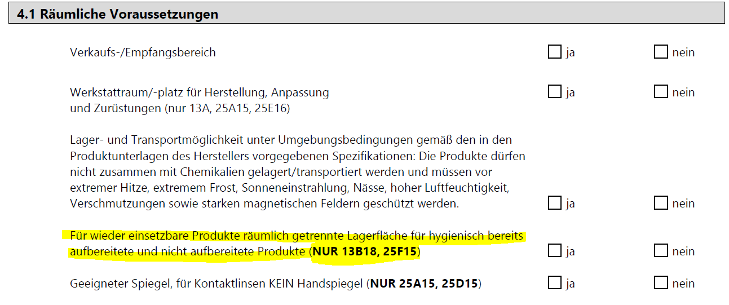
2. 17. Fortschreibung

Slide 31
2. 17. Fortschreibung
An den räumlichen und sachlichen Anforderungen im Betriebsbegehungsprotokoll hat sich nichts geändert, lediglich die Bezeichnungen zu den Versorgungs-bereichen wurde aktualisiert.

Slide 32
3. Schallpegelmessgeräte

Slide 33
3. Schallpegelmessgeräte
Die DAkkS schreibt in ihren FAQ unter Punkt X. die Mindestanforderungen an eine belastbare Messung des Störschallpegels vor.
Unter anderem muss die PQ-Stelle in einer Verfahrensanweisung beschreiben, wie die eingesetzten Geräte zu lagern und zu transportieren sind, weiterhin ist zu beschreiben, wie verfahren wird, wenn die Geräte beschädigt werden, da dann der einwandfreie Einsatz der Messgeräte nicht mehr gewährleistet ist.

Slide 34
3. Schallpegelmessgeräte
Die VA zur Messung des Störschallpegels beschreibt unter Punkt 6 die von der DAkkS geforderten Regelungen bezüglich
- Lagerung und
- Transport
der Schallpegelmessgeräte.

Slide 35
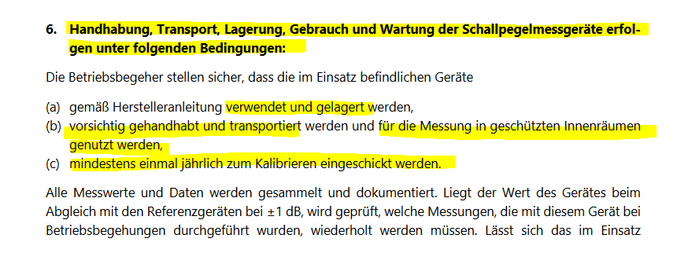
3. Schallpegelmessgeräte

Slide 36
3. Schallpegelmessgeräte
Die DAkkS fordert ferner:
„Es muss vor der Messung eine Funktionsprüfung des Messgeräts durchgeführt werden (diese ist in einer Verfahrensanweisung zu beschreiben).“
Unter Punkt 5 wird neben der Funktionsprüfung auch beschrieben, wie verfahren wird, wenn die Geräte beschädigt sind.

Slide 37
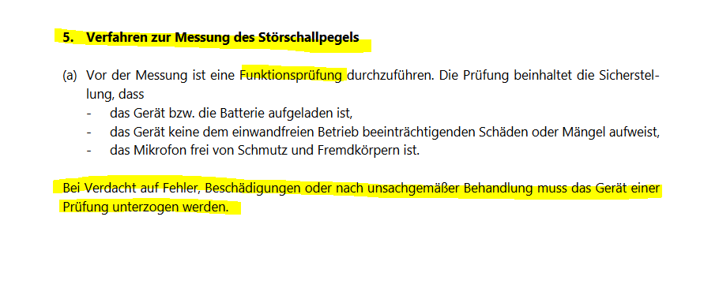
3. Schallpegelmessgeräte

Slide 38
3. Schallpegelmessgeräte
Da der einwandfreie Einsatz der Geräte gewährleistet sein muss, um belastbare Messungen durchzuführen, müssen die Geräte regelmäßig von uns überprüft und kalibriert werden.
Wir hatten ein Intervall von nicht mehr als 12 Monaten festgesetzt, da auch unsere Referenzgeräte in diesem Intervall von einem zertifizierten Kalibrierlabor kalibriert werden müssen.

Slide 39
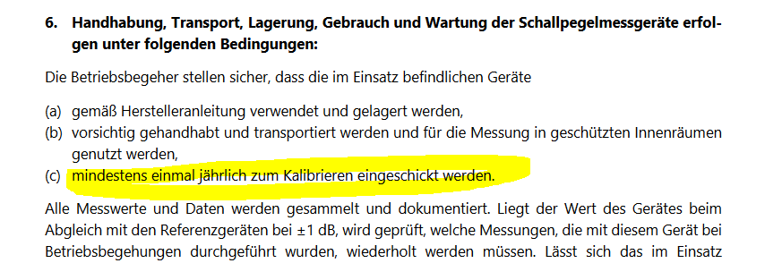
3. Schallpegelmessgeräte

Slide 40
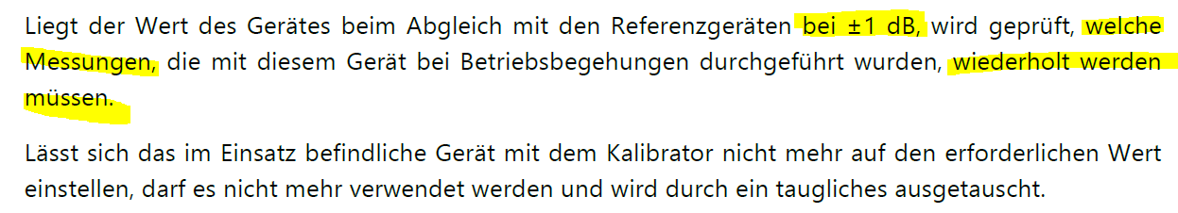
3. Schallpegelmessgeräte
Was passiert, wenn der Wert beim Abgleich bei +/- 1 dB liegt?

Slide 41
3. Schallpegelmessgeräte
All diese Regelungen sind im Laufe der Zeit nach vielen Diskussionen mit Fachleuten und Abweichungen durch die DAkkS entstanden.
Im Internen Audit gab es eine Abweichung bezüglich der Kalibrierung:

Slide 42
3. Schallpegelmessgeräte
„Die eingesetzten Messmittel (Schallpegelmesser) sind entsprechend den internen Kalibrieranweisungen jährlich zu kalibrieren.
Die gezogene Stichprobe aus der Messgeräteliste weist einen zu hohen Anteil an Schallpegelmessern (Voltcraft SL200) mit abgelaufener Kalibrierung aus. Es muss darauf geachtet werden, dass nur Schallpegelmesser mit gültiger Kalibrierung im Einsatz sind. Es wird empfohlen, aktuell nicht für den Einsatz benötigte Schallpegelmesser einzuziehen und zu sperren. Vor der Wiederausgabe muss dann eine Kalibrierung durchgeführt werden.“

Slide 43
3. Schallpegelmessgeräte
Unsere Maßnahme zur Behebung der Abweichung lautet wie folgt:
Da die Geräte sehr stabil und verlässlich messen, wird die VA zur Sicherstellung belastbarer Messungen geändert. Es wird eine Toleranz von drei Monaten zur Einsendung der Geräte zur jährlichen Kalibrierung gewährt.
Wird das Schallpegelmessgerät in diesem Zeitraum nicht eingesendet, erhält der Betriebsbegeher ein kalibriertes Ersatzgerät. Das unkalibrierte Gerät darf nicht mehr eingesetzt werden und muss umgehend zurückgesendet werden.

Slide 44
3. Schallpegelmessgeräte
Grundlage für die Maßnahmen sind unsere Erfahrungswerte aus den Kalibrierungen. Es ist auffällig, dass die Geräte keine bis nur geringfügige Abweichungen (in der Regel 0,0 bis max. +/- 0,3 dB) im Vergleich zur vorangegangenen Kalibrierung aufweisen, was selbst bei abgelaufenen Kalibrierungen zutrifft.
Daraus lässt sich schlussfolgern, dass die Geräte sehr stabil und verlässlich messen, auch wenn die Kalibrierung bereits abgelaufen ist.

Slide 45
3. Schallpegelmessgeräte
Folgende Herausforderungen stellen sich uns:
Was wäre zu tun, wenn die Geräte auch nach mehrmaliger Aufforderung nicht zum Kalibrieren eingeschickt werden?
Wie können wir gewährleisten, dass ein abgelaufenes Gerät tatsächlich nicht mehr eingesetzt wird, wenn der Betriebsbegeher bereits mit einem neuen ausgestattet wurde, aber das alte auch nach mehrmaligen Aufforderungen nicht an uns zurücksendet?

Slide 46
4. Sonstiges

Slide 47
4. Sonstiges
Terminvereinbarung:
Bitte Termine nicht vorgeben, sondern in beidseitiger Abstimmung vereinbaren
Bei der Terminvereinbarung mit Filialisten bitte angeben, welche Filiale begangen werden muss, um zu vermeiden, dass man am Begehungstag vor verschlossenen Türen steht, was in der Vergangenheit leider schon vorgekommen ist.

Slide 48
5. Fragen und Anregungen

Slide 49

Sie erhalten eine Teilnahmebestätigung.
Vielen Dank für die Teilnahme!

